Slide 1
Zobrazení 3D dat
Balíček rgl
    install.packages("rgl")
    library(rgl)
Náhodné souřadnice x, y, z:
    x <- c(3,5,7,9,8,2,1,1,1,4)
    y <- c(5,4,1,1,0,6,9,5,7,2)
    z <- c(2,1,2,0,2,1,0,4,2,4)
Základní funkce:
  rgl.open() – otevření nového rgl okna
  rgl.spheres() – vykreslení bodů ("kuliček")
  rgl.bbox() – vykreslení boxu kolem grafu
  rgl.bg – nastavení pozadí rgl okna
  rgl.lines() – vykreslení linií

Slide 2
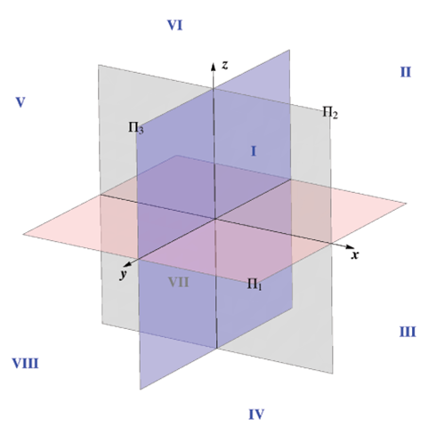
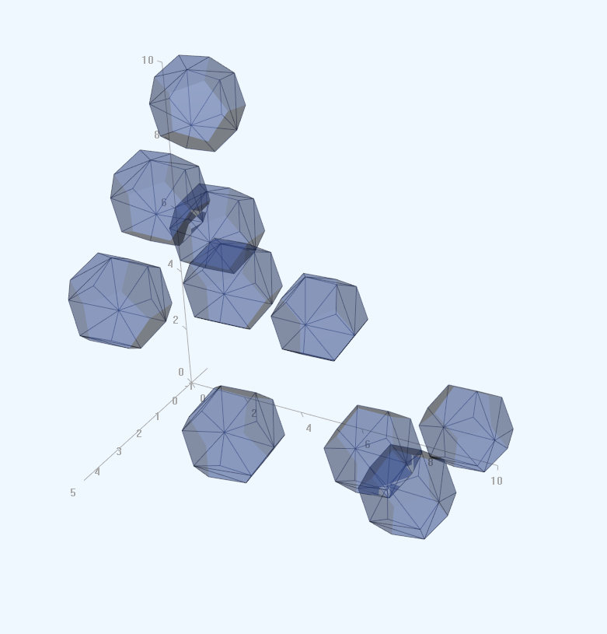
ZÁKLADNÍ PARAMETRY
    rgl.viewpoint(theta = 20, phi = 45, zoom = 3)
    rgl.spheres(x,y,z, r = 0.2, color="blueviolet")
Zobrazení os pomocí funkce rgl.lines
    Osa x
    rgl.lines(c(0, 10), c(0, 0), c(0, 0), color = "midnightblue")
    Osa y
    rgl.lines(c(0, 0), c(0,10), c(0, 0), color = "coral4")
    Osa z
    rgl.lines(c(0, 0), c(0, 0), c(0,10), color = "seagreen")
    Note: možnost zobrazení os pomocí funkce axis3d()
oktant | x | y | z
I | + | + | +
II | + | - | +
III | + | - | -
IV | + | + | -
V | - | + | +
VI | - | - | +
VII | - | - | -
VIII | - | + | -
________________________________________________________________________________
Literatura k balíčku rgl: https://cran.r-project.org/web/packages/rgl/rgl.pdf
Obr. vpravo zdroj: http://www.grad.hr/geomteh3d/Monge/07bokocrt/bokocrt_eng.html [29. 3. 2018]

Slide 3
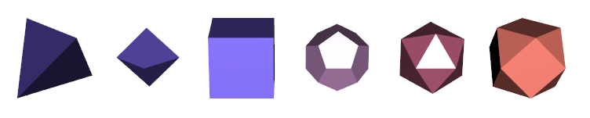
TYPY BODŮ:
  open3d()
  shapelist3d(tetrahedron3d(col = "slateblue4"), 0, 0, 0)
  shapelist3d(octahedron3d(col = "slateblue3"), 3, 0, 0)
  shapelist3d(cube3d(col = "slateblue1"), 6, 0, 0)
  shapelist3d(dodecahedron3d(col = "plum2"), 9, 0, 0)
  shapelist3d(icosahedron3d(col = "palevioletred3"), 12, 0, 0)
  shapelist3d(cuboctahedron3d(col = "salmon"), 15, 0, 0)
Použití - příklad:
    rgl.open()
    rgl.bg(color = "aliceblue")
    par3d(windowRect=c(100,100,600,600))
    rgl.viewpoint(theta = 20, phi = 45, zoom = 1)
    shapelist3d(dodecahedron3d(col = "royalblue4"), x, y, z, size = 1.2, alpha = 0.5) # size = velikost bodu, alpha = pruhlednost
    axis3d("x", pos=c( NA, 0, 0 ), col = "darkgrey")
    axis3d("y", pos=c( 0, NA, 0 ), col = "darkgrey")
    axis3d("z", pos=c( 0, 0, NA ), col = "darkgrey")

Slide 4
Uložení zobrazených dat ve 3D
V rámci balíčku rgl:
  rgl.snapshot("typy_bodu.png", fmt = "png")
  rgl.postscript("typy_bodu.pdf", fmt = "pdf")
Poznámky:
  ukládání může trvat delší dobu (zejména v rámci .pdf)
    Note: ne vždy se poloprůhledné objekty v .pdf uloží správně
  .png soubory mají defaultně poměrně malé rozlišení
  volte snímek tak, aby bylo dobře viditelné, co chcete ukázat,
  tzn. nastavte vhodně funkce:
    rgl.viewpoint(theta, phi, zoom)
    par3d(windowRect=c(100,100,600,600))
  Pro zavření grafického okna:
    rgl.close()

Slide 5
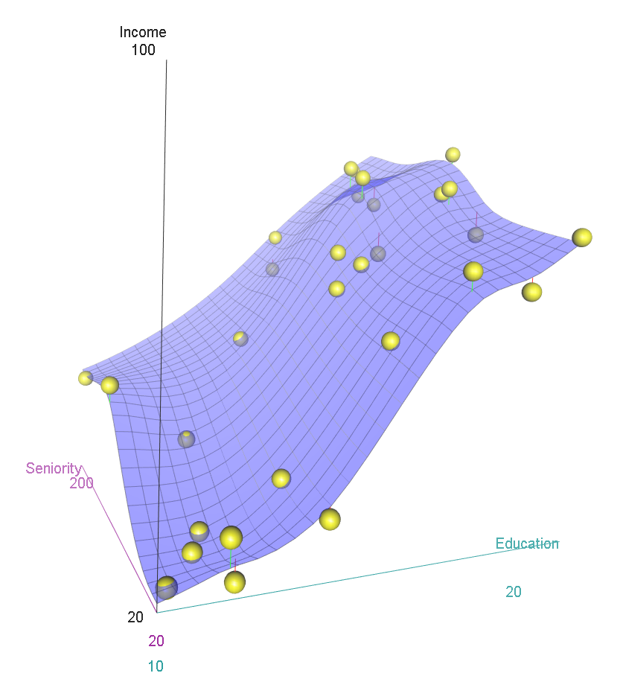
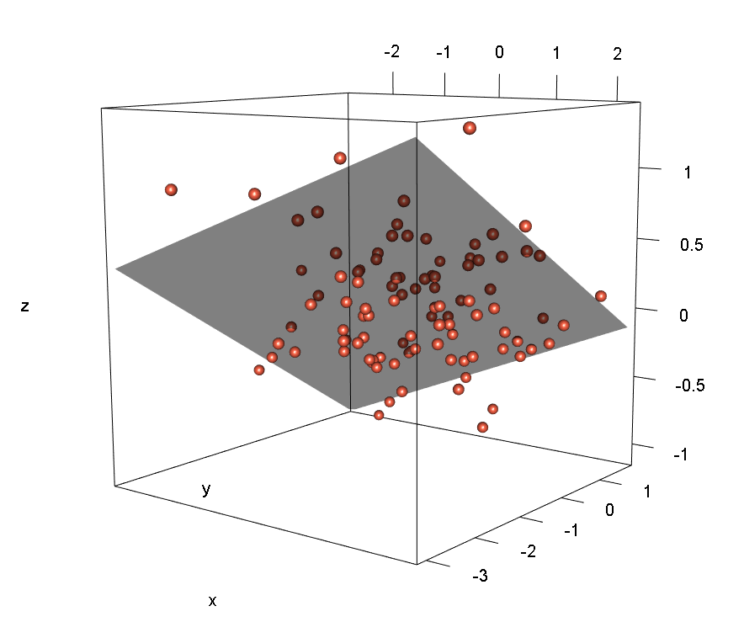
Proložení rovinou
obecná rovnice roviny
  ax + by + cz + d = 0
funkce:
planes3d(a, b, c, d, alpha = 0.5)
rgl.planes(a, b, c, d, alpha = 0.5)
vs. scatter3d()
Notes:
Dokumentace k scatter3d: https://cran.r-project.org/web/packages/scatterplot3d/vignettes/s3d.pdf

Slide 6
Zobrazení antropologických dat ve 3D
1) Co chceme znázornit?
    Příklad
    pozici landmarku glabella u vzorku 60 jedinců (data: data3d.opr.txt, v ISu)
    průměr tohoto vzorku (mračna bodů) a zobrazit elipsoid pro 95% interval spolehlivosti
2) Jaký bude nejvhodnější typ grafu na zobrazení?
    3D plot bodů
    Note: máme antropologická data!
      Muži vs. Ženy
3) Příprava dat pro zobrazení.
4) Samotné zobrazení dat.

Slide 7
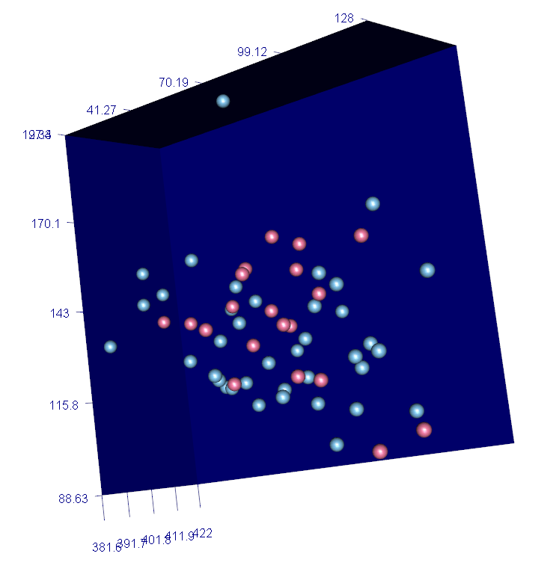
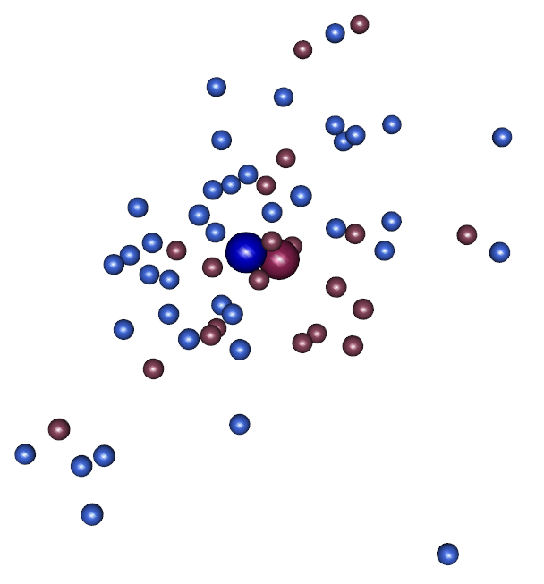
Načteme data:
    DATA3D <- read.delim("data3d.opr.txt", header = TRUE)
    attach(DATA3D)
    str(DATA3D)
    dim(DATA3D)
Příprava dat pro zobrazení (muži, ženy):
    DATA3D_f <- DATA3D[sex == "f",]
    DATA3D_m <- DATA3D[sex == "m",]

Slide 8
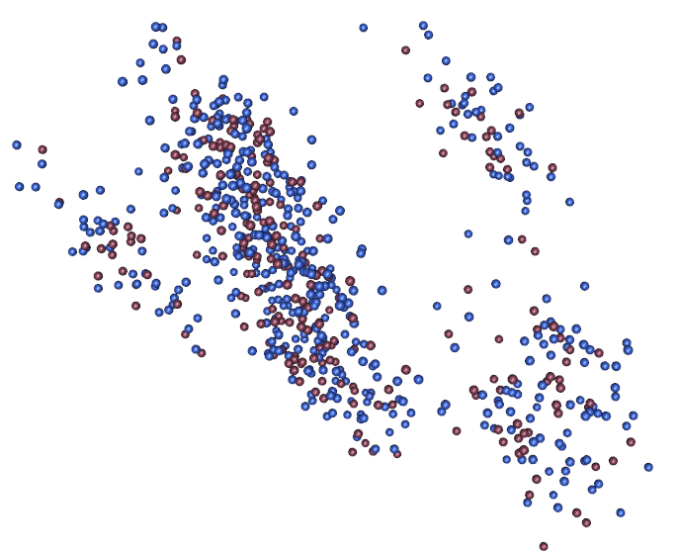
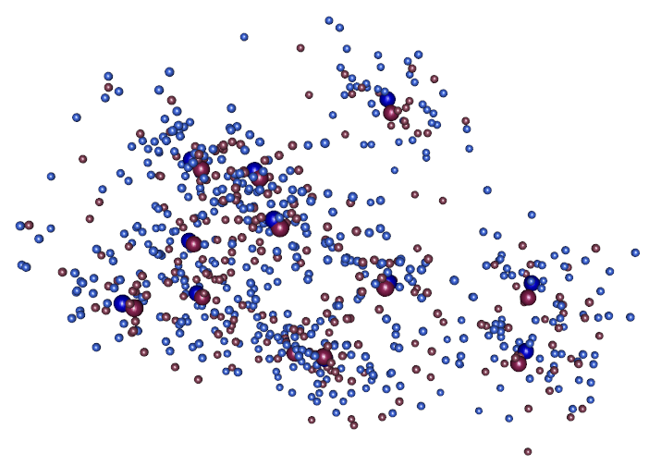
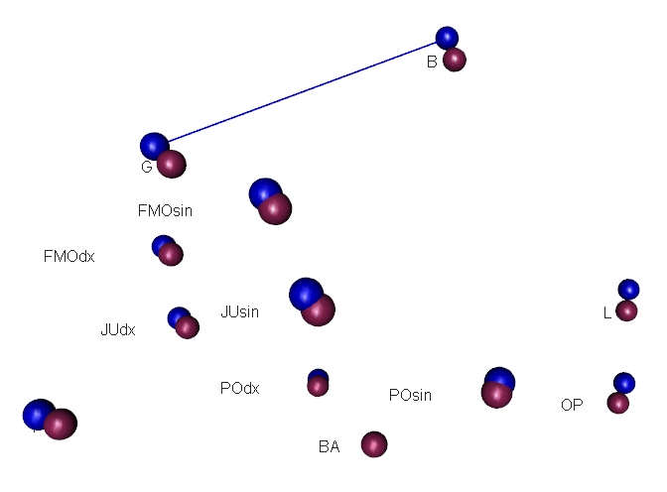
V případě, že chceme zobrazit všechny dostupné body ze souboru data3d.opr.txt doporučuji si do pomocných objektů uložit x, y a z souřadnice.
Pozn.: funkce melt z balíčku reshape.

Slide 9
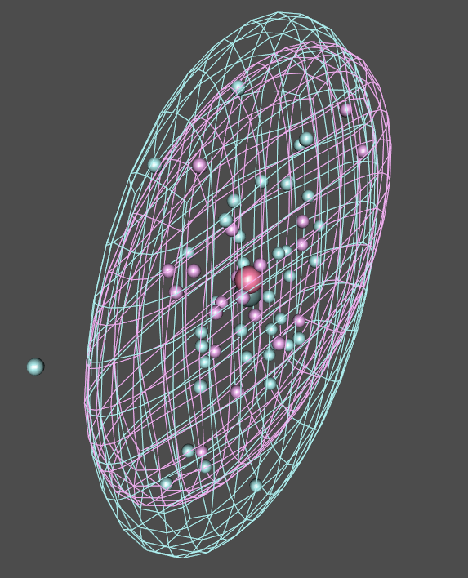
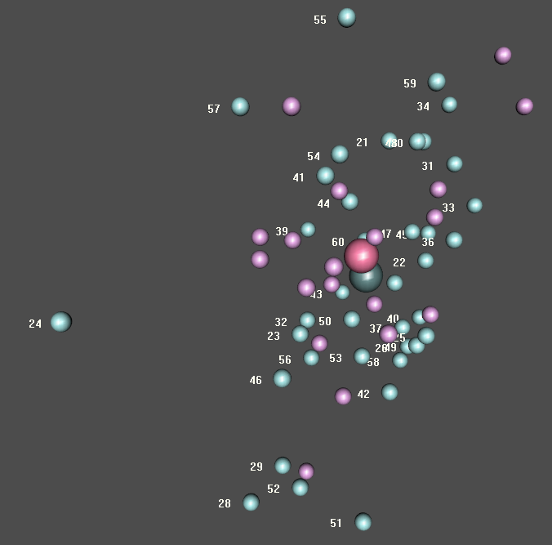
Elipsoid – funkce ellipse3d, oblast, do které spadá 95% výskytu dat.
Odlehlá hodnota – jedinec/měření č. 24, vysvětlení:
    A. Chyba měření
    B. Chyba při generování dat
    C. Jedinec z jiné populace
    D. Patologický jedinec

Slide 10
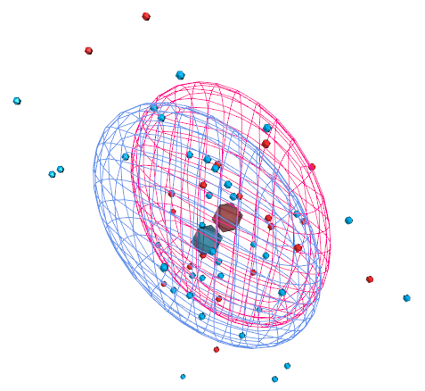
DOMÁCÍ ÚKOL 9
  A) Zobrazte bod bregma (B) pro jedince ze souboru data3d.opr.txt: - obdobným způsobem jako bod glabella (G), tzn. muže a ženy zvlášť (odlište barvou).
    Změňte typ bodů (pomocí funkce: shapelist3d)
    Vypočítejte průměry a zobrazte je poloprůhledné
    Zobrazte elipsoidy pro 50% výskytu dat
    Uložte náhled okna jako .png soubor (zvolte vhodně úhel pohledu a velikost pole)
  Do ISu vložte .R script a obrázek .png ve tvaru: UČO.R, UČO.png.
  Výsledek může vypadat např. takto:

